Slide 1
Randonneurs Modéniens
Trombinoscope 2019

Slide 2
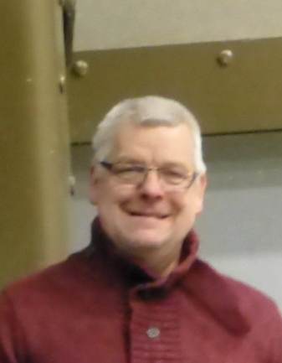
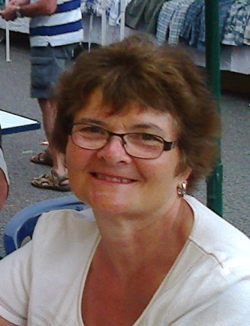
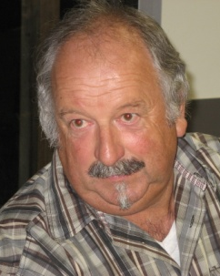
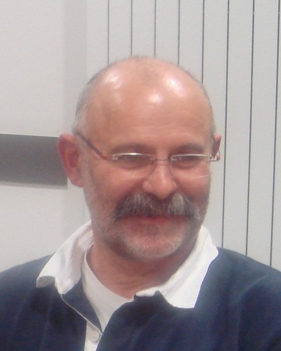
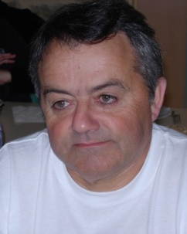
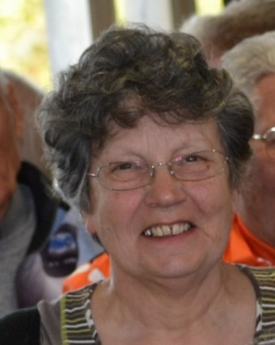
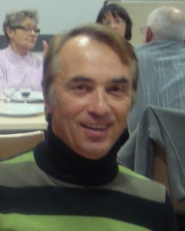
RANDONNEURS MODÉNIENS : BUREAU 2018-2019
Président
Pierre-Yves Noël
Secrétaire Adjoint
Annick Leroux
Trésorier
Christian Drobecq
Sécurité
Bernard Coutable
Responsable VTT
Jean-Luc Dubray
Secrétaire –adjointe
Ruellan
Jeannine
Trésorier-adjoint
Michel Gerbault
Vice-Président
Non pourvu

Slide 3
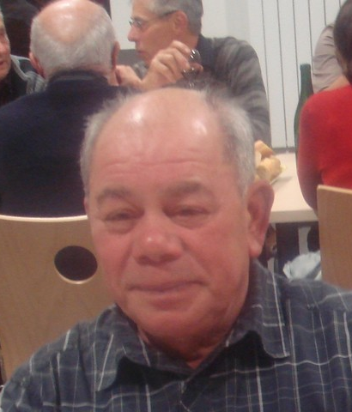
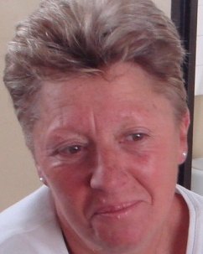
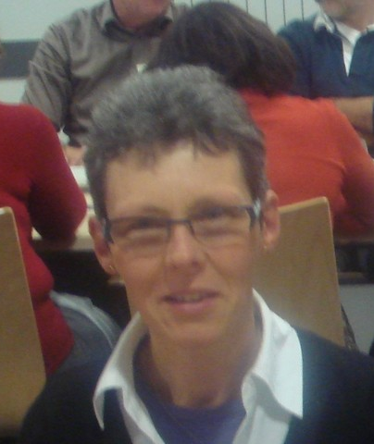
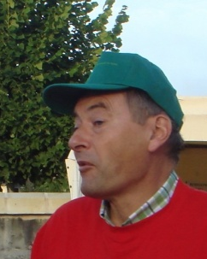
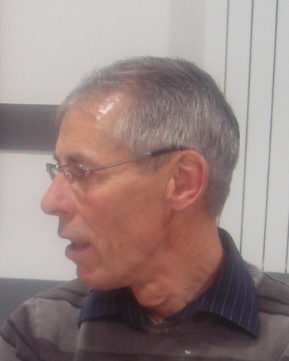
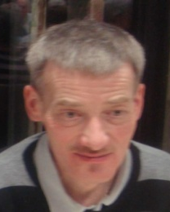
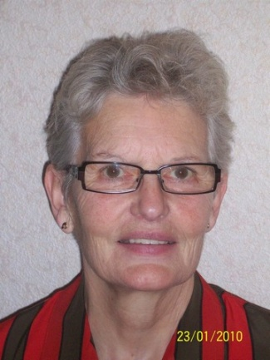
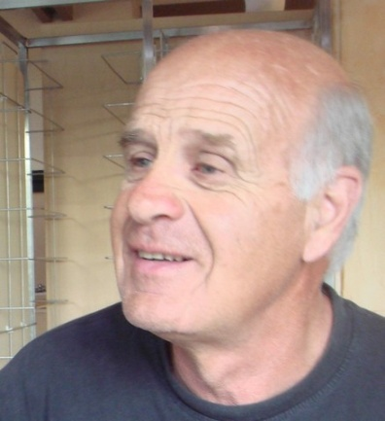
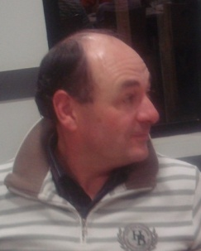
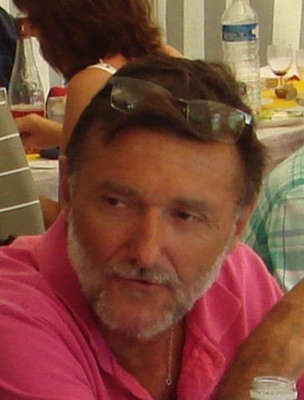
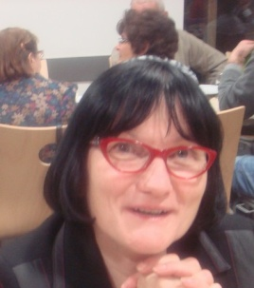
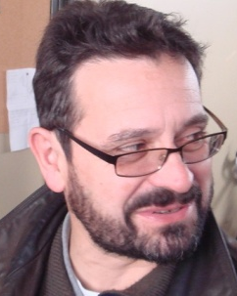
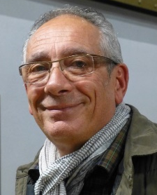
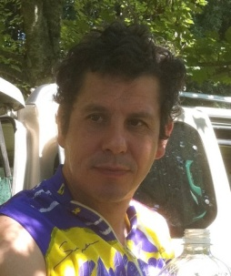
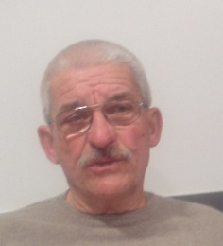
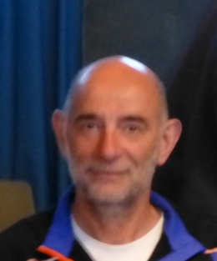
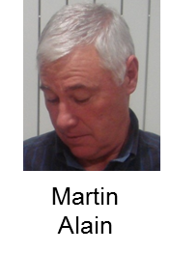
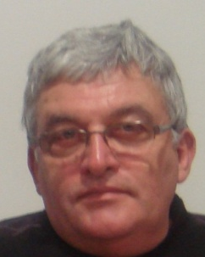
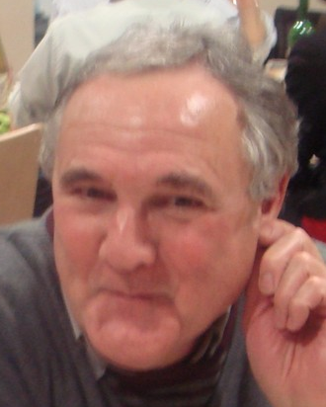
Armer
Jean-Marie
Armer
Françoise
Bloch
Geneviève
Delage Roger
Deschamps Pierre
Diringer Jean-François
Durand
Marie-Thérèse
Favereau Pierre
Fleuriau
Pascal
Foltzer
Claude
Gandemer
Nadine
Gandemer Philippe
Gaultier
Chantal
Jossier Franck
Leclerc
Jacquelin
Gaultier Patrick
Guilpain
Suzanne
Guilpain
Jean-Claude
Martineau
Jean-Pierre
Macias
Philippe
Leprêtre
Bernard
Leroux
Patrick
Lignelet
Joël
Martin
Alain

Slide 4
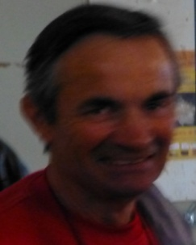
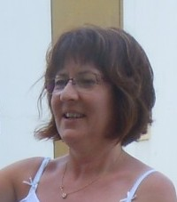
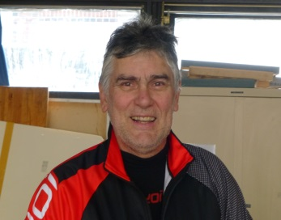
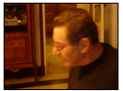
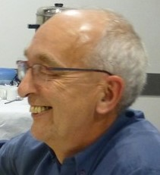
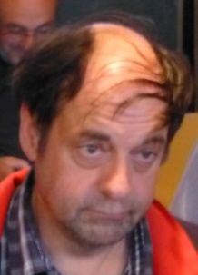
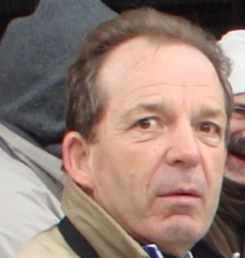
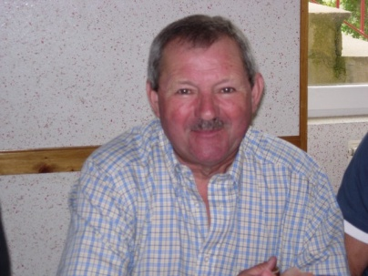
Michel
Armand
Noël
Dany
Patrice
Préteux
Ruellan
Michel
Schnel
Jean-Marc
Semelier
Jean-Louis
?
Tessier
Claude
Therry
Pierrot
Menesson
Baptiste
Soit en fin d’année 40 licenciés

